Slide 1

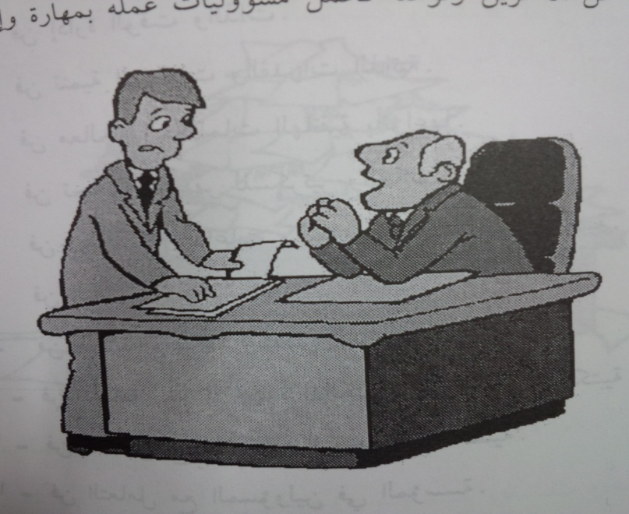
المحاضرة السادسة
أسرار التألق في السكرتارية.*
من هو السكرتير / السكرتيرة؟
هو:
أمين سر الإدارة والمدير ، ويكلف بمهام ذات طابع ( هام – خاص – سري )ويتمتع بمهارات وقدرات إنسانية وإدارية ومكتبية تميزه عن الآخرين وتؤهله لحمل مسؤوليات عمله بمهارة وإتقان.
* أسرار التألق في السكرتارية العصرية . عبد الخالق حجيرة

Slide 2
الفنون التي تتحلى بها السكرتارية
1- فن التعامل مع البشر بأصنافهم المختلفة.
2- فن اللباقة والذكاء والحنكة الإدارية وسرعة البديهة وحسن
التصرف.
3-فن إدارة الوقت والذات.
4- فن تنمية المهارات والقدرات الذاتية.
5- فن معالجة المكالمات الهاتفية بأنواعها.
6- فن تجميل المظهر للسكرتير والمكتب.
7- فن تنظيم الاجتماعات واللقاءات الرسمية والشخصية.
8- فن التعامل مع الوثائق والمستندات

Slide 3
9- فن صياغة وطباعة وتنسيق المراسلات بأنواعها.
10- فن التعامل مع الأجهزة الإلكترونية والأدوات المكتبية.
11- فن التعامل مع الأخطاء الرسمية والشخصية .
12- فن التعامل مع المسئولين في المؤسسة .
13- فن إدارة الخلافات بين المسؤولين في المؤسسة.
14- فن الإبداع والابتكار والتفكير الخلاق.
15- فن المبادرة.
16- فن التخطيط.
17- فن التنسيق.
18- فن التفاوض.

Slide 4
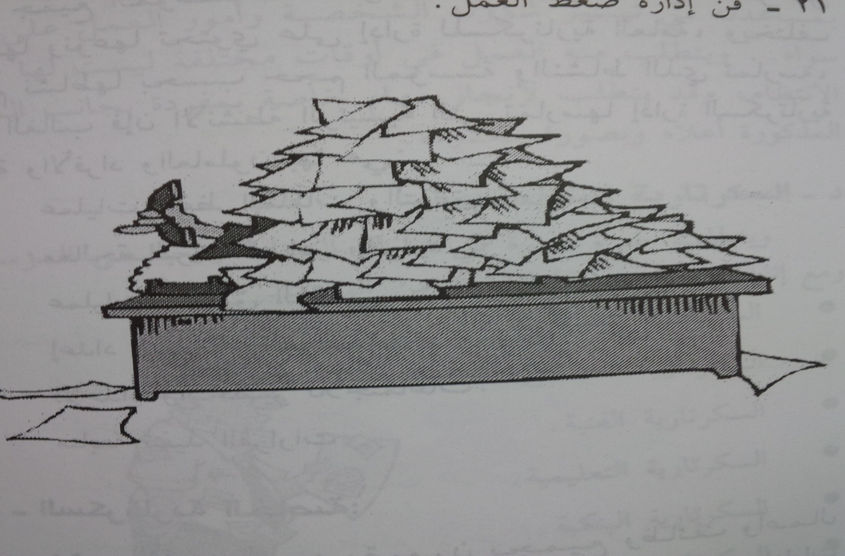
19- فن المتابعة .
20- فن الاتصال الفعال بأنواعه .
21- فن إدارة ضغط العمل.

Slide 5
أنواع السكرتارية
أ- السكرتارية العامة:
جميع المؤسسات المتوسطة والكبيرة بغض النظر عن حجمها ونوعها تحتوي على إدارة للسكرتارية العامة ، ويختلف حجم نشاطها بحسب حجم المؤسسة والنشاط الذي تمارسه ، وفي الغالب فإن الأنشطة الرئيسية التي تمارسها إدارة السكرتارية العامة والأفراد والعاملون بها هي:

Slide 6
عمليات حفظ الملفات والتوثيق.
معالجة البريد الصادر والوارد.
عمليات التنسيق المكتبي.
إعداد التقارير والمراسلات.
الإعداد والتحضير للاجتماعات.
متابعة تنفيذ القرارات.

Slide 7
ب- السكرتارية الخاصة :
وهم الأفراد الذين يقومون بجميع وظائف وأعمال السكرتارية بالنسبة لمدير أو مسؤول في إدارة من إدارات
المؤسسة ، ولا تختلف وظائفها كثيراً عن السكرتارية العامة ، سوى زيادة عليها:
تنظيم مواعيد ووقت المدير .
استقبال الزوار .
معالجة الاتصالات الهاتفية الواردة والصادرة .

Slide 8
ج- السكرتارية الشخصية :
تتركز على قيام سكرتير أو سكرتيرة بالعمل عن قرب مع أحد رجال الأعمال أو الأشخاص ذي الثقل المهني ، حيث يقوم بمساعدته في تيسير شؤونه الشخصية وأمور العمل على حد سواء .. ويتطلب منه العمل في أوقات مختلفة ليست لها صفة الانتظام ، وقد يتطلب لإنجاز مهام خاصة بمفردة بجانب المهام المذكورة أعلاه وبصورة محدودة.

Slide 9

د- السكرتارية المتخصصة:
ويتطلب خبرة كبيرة في مجال النشاط وتخصص المؤسسة ومع إتقان العمل بدرجة كبيرة ومن أنواعها:
السكرتارية الطبية .
السكرتارية العسكرية.
السكرتارية الفنية.
السكرتارية التعليمية.
السكرتارية البنكية.
السكرتارية الفندقية.

Slide 10
مقومات نجاح أعمال السكرتارية
1- إدراك قدرته الذاتية:
A - الثقة بالنفس.
B - إدراك المزايا وتجنب العيوب.
C - إبراز المزايا والعيوب.
D - التميز عن الآخرين.
E - عدم الانقياد وراء الآخرين.
2- معرفة الآخرين :
A - التعرف على الآخرين (طبائعهم ، خصائصهم الشخصية.
B - التعامل مع الآخرين حسب طبائعهم.
C - تجنب محاولة تغير طبائع الآخرين بشكل مباشر.
D – احترام آراء الآخرين.

Slide 11
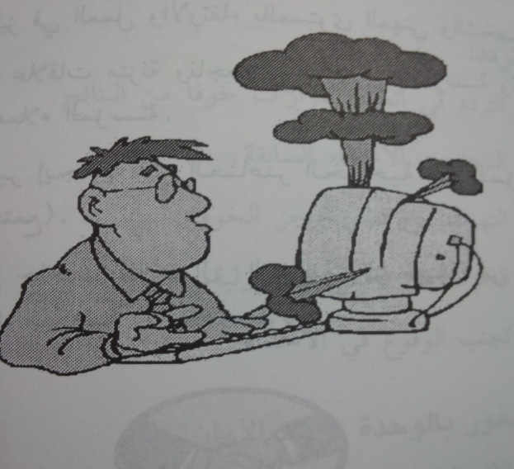
3- اكتساب الخبرة والمعرفة:
A - الاستفادة من الخبرات الشخصية (الذاتية) (شاهد نفسك كما يراك الغير).
B - الاستفادة من الخبرات المكتسبة من العمل (اجعل مكان عملك منتجاً).
C - الجد والاجتهاد في العمل (لا تكن كسولاً ) .
D - تقبل الأفكار الجديدة.
E - استغلال فرصة تنمية المهارات الشخصية.
F – الاستفادة من التكنولوجيا المتقدمة (اجعل نفسك سريع
التعلم).

Slide 12
ثمار النجاح في السكرتارية
1- تأدية العمل بالكيفية المطلوبة من خلال استغلال المهارات الشخصية والأدوات المتوفرة وتنميتها بصورة تخدم المؤسسة وتحقق النتائج المرجوة .
2- رضا المدير والمؤسسة .
3- رضا الآخرين والرضا الشخصي .
4- التركيز في العمل والارتقاء بالمستوى المهني والشخصي .
5- إقامة علاقات متزنة وناجحة مع الزملاء بالمؤسسة وكذلك مع عملاء المؤسسة .

Slide 13

6- التأثير إيجابياً في العناصر الخارجية عن المؤسسة (المجتمع).
7- إشباع حاجات (الأعمال الرسمية والشخصية) من خلال العوائد المكتسبة (مادية – معنوية)

Slide 14
دلائل الفشل في أعمال السكرتارية
التبعية:
1- الافتقار إلى منهاج خاص في الحياة الشخصية والمهنية.
2- الانسياق وراء الآخرين.
3- عدم المبادرة في العمل دون تلقي الأوامر والتوجيهات.
التردد:
1- التردد في اتخاذ القرارات خوفاً من النتائج.
2- التردد من الأخطاء السابقة.
3- التهرب من كسر حواجز الخوف.
4- الخوف من تحمل المسؤولية.
5- تجنب الوقوع في الأخطأ.

Slide 15
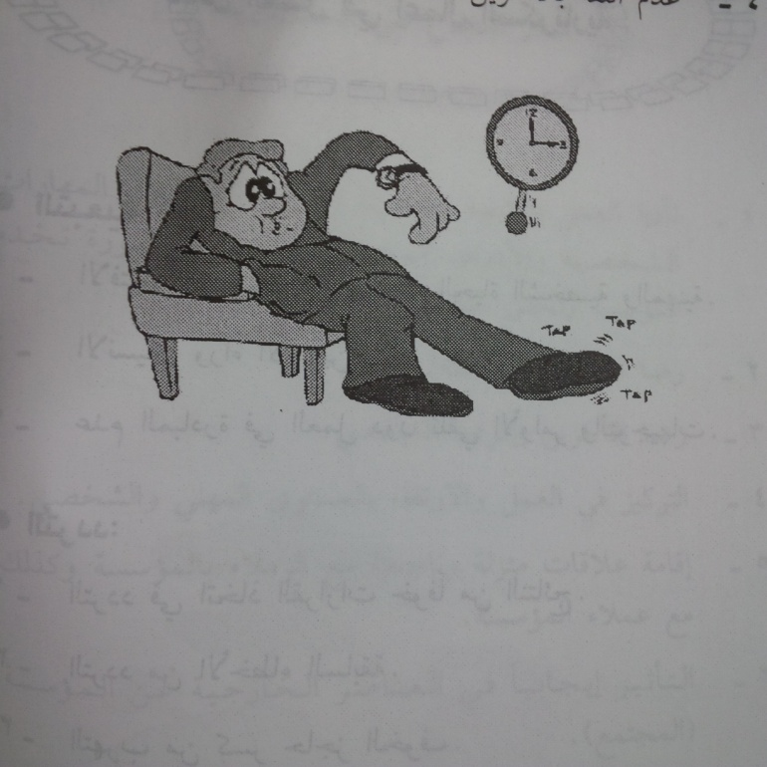
الشعورد بالوحدة وعدم الأمان:
1- الانعزالية في بيئة العمل.
2- تحاشي الاختلاط والاندماج مع الآخرين.
3- التخوف من المستقبل.
4- عدم الثقة بالآخرين.

